Slide 1
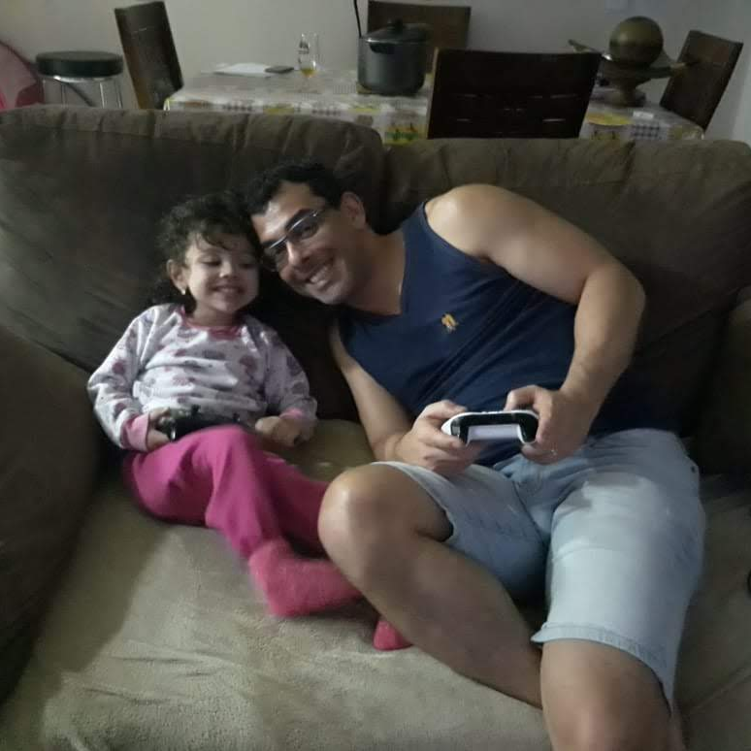

TRILHA - DEVOPS
Além do IaC - Infraestrutura imutável com Stateful applications (databases)
Everton Martins
Luiz Gustavo P Tonello

Slide 2

Infraestrutura Imutável - Conceito
Que não pode ser mudado;
Que não se consegue mudar;
Sem possibilidades de mudança;
Que é permanente;
Constante.
Fonte: https://dicio.com.br/imutavel/
Notes:
Segundo Aurélio, esta é a definição de algo imutável.
Portanto, olhe. Porém não toque.

Slide 3
Infraestrutura Mutável vs Imutável
Package server image
Provision server instance
Apply configuration change
N times
Infraestrutura tradicional
Old School
Servidores físicos
https://martinfowler.com/bliki/
Notes:
Martin Fowler é um dos idealizadores desses conceitos.
snowflake servers – alteração de configurações no server. Dificil de fazer o replace. De reproduzir.
phoenixServers – em alguns momentos era saudável fazer um rollout do servidor. Queimar ele. Subir denovo. Ferramentas de automação ajudaram muito isso.
Como puppet, chef, ansible. Fáceis de reconstruir.
Após provisionamento do server, as configurações são alteradas, pacotes atualizados, downgrades e upgrades tudo no mesmo server.
Interessante frisar aqui que antes da virtualização e cloud computing, o bare metal era caro. Costumava-se manter ele rodando o máximo de tempo possível, com o menor downtime possível. Não havia espaço ($) para deixar um server parado, para rollout.

Slide 4
Infraestrutura Mutável vs Imutável
Novo paradigma
Virtualização e Cloud Computing trouxe a possibilidade, tornou prático
Package server image
Provision server instance
Apply configuration change
Package NEW
server image
Provision server instance
https://martinfowler.com/bliki/ImmutableServer.html
Notes:
Não se altera nada no servidor deployado.
A configuração, atualização de alguma versão de pacote, etc é toda feita na imagem. E então ela é deployada para uma nova instancia.
Além da facilidade no destroy/recreate da infra, veio a força das APIs que facilita e muito a interação com o Cloud Provider. Além da padronização.
Em PRD, algumas estratégias podem ser adotadas para não ter um downtime como Blue/Green deploy ou Canary releases.

Slide 5

Benefícios
Ambiente consistente
Simplicidade de upgrade
Deploy documentado
Rollback efetivo
Segurança
Scale-up ágil
Confiabilidade
Notes:
Ambiente consistente: Os ambiente estão íntegros com relação as suas imagens; Muito importante para servidores em um cluster, e diferenças de ambientes DEV/HLG/QA;
Simplicidade de upgrade: o servidor deixa de ser uma ‘bola de neve’ que recebeu todas as atualizações de pacotes de versão dos últimos 2 anos. Seu código de criação contempla apenas os pacotes necessários para esta release; Portanto quando temos um servidor 2 ou 3 versões desatualizado, precisamos apenas substituí-lo pela ultima imagem.
Deploy documentado: Como se tem o código fonte de todo o ambiente, isto gera uma auto-documentação, e profundo entendimento, uma vez que toda versão possui todos os passos para construção do ambiente;
Rollback efetivo: Muitas vezes testamos a aplicação do pacote, mas quantas vezes testamos o rollback? E será que o ambiente ficará o mesmo após o rollback, por exemplo: em python se você instala um modulo, ele pode exigir a atualização de módulos já existentes, será que seu rollback voltará estas alterações, sem deixar alguma sujeira para traz?
Segurança: além dos testes de segurança, com essa pratica, evitamos que uma automação ou operação conecte no servidor. Em alguns casos podemos até bloquear portas sensíveis como 22. Deploy periódicos ajudam a aplicar upgrade de pacotes do SO, que geralmente aplicam correções de segurança. Outro ponto, se seu servidor foi invadido e comprometido, ao recriá-lo, este processo será eliminado.
Scale-up ágil: por exemplo se você tem uma farm de webservers, com loadbalance na frente, você usa essa imagem para criar um novo servidor, ao invés de criar a partir de uma imagem base, e então fazer o deploy, perdendo minutos preciosos;
Confiabilidade: é uma consequência dos outros itens; tudo que foi executado neste servidor está no código que gerou a imagem, e se desconfiarmos que alguém fez algo manualmente, é só recriá-lo. Outro ponto é antes de ir para produção esta imagem deve passar por testes funcionais, de segurança, de stress;

Slide 6









Infraestrutura Imutável
packer
image
user
git
HCL
infrastructure

Slide 7


Imutável
pipeline
Build
user
Packer
image
git
infrastructure
Deploy
Notes:
Quando trabalhamos com imutável, nossa versão está em uma Golden image, que criará o novo servidor.
Todo dado que precisa ter seu estado mantido deve estar armazenado nos discos que serão desatacados e re-atachados no novo servidor.
Dois outros itens que precisamos alterar para que nosso cluster e conectividade voltem a funcionar são as entradas no DNS, e regras de firewall, todos apontando para o novo IP.

Slide 8

Imutável
com stateful
applications
Client application
Driver
Client application
Driver
Read
Read
Write
Secondary
Primary
data
data
v1
v2
Notes:
Quando trabalhamos com imutável, nossa versão está em uma Golden image, que criará o novo servidor.
Todo dado que precisa ter seu estado mantido deve estar armazenado nos discos que serão desatacados e re-atachados no novo servidor.
Dois outros itens que precisamos alterar para que nosso cluster e conectividade voltem a funcionar são as entradas no DNS, e regras de firewall, todos apontando para o novo IP.

Slide 9
Imutável
com stateful
applications
Client application
Driver
Client application
Driver
Write
Read
Read
Primary
Secondary
data
data
v1
Secondary
v2
Notes:
No caso do mongo, ao aplicar no secundário, as aplicações se reconctarão em outro nodo do cluster.
Ao aplicar no primário uma boa prática é fazer o switch do primário para outro nodo.
Isso não significa que não precisaremos do Ansible. Alterações simples como parâmetros podem ser realizadas pelo Ansible, mas o código deve estar no repositório, por exemplo git , para que na geração da próxima imagem, estes parâmetros sejam considerados.

Slide 10



Obrigado!
Além do IaC - Infraestrutura imutável com Stateful applications (databases)
Everton Martins Luiz Gustavo P Tonello
@evertonmartpoa
evertonmartins360
@gtonello
everton-martins

Slide 11
Nossa apresentação 2:00 min
Imutável - conceito 5:00 [Tonello]
Mutável vs Imutável 5:00 [Tonello]
Benefícios do imutável, e quando usar 11:00 [Everton]
Imutável com statefull [mongodb] 5:00 min [Everton]
Encerramento 2:00 min
Perguntas

Slide 12


